Slide 1

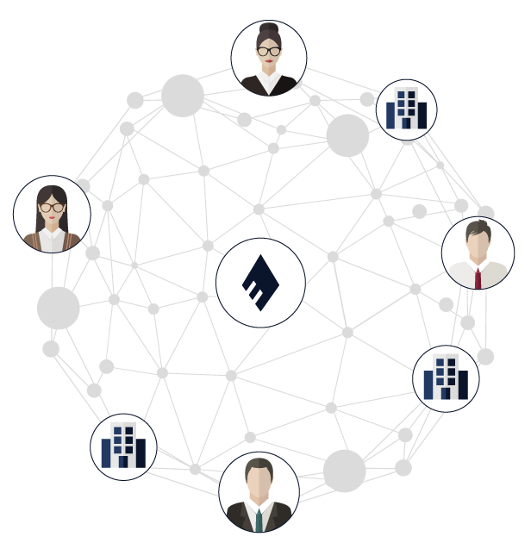
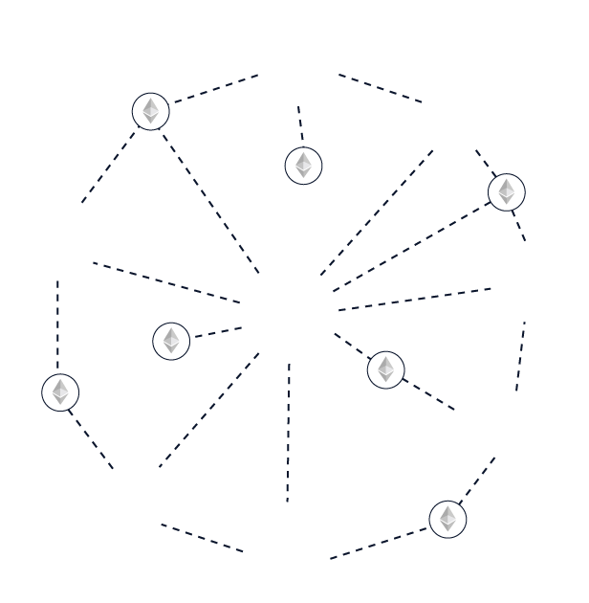

Transando y programando un Token
Notes:
En Julio del año 2016 en conjunto a Rafael Meruane empezamos a trabajar con una tecnología nueva, llamada Blockchain de Ethereum con un objetivo; crear un sistema que permitiera a las personas y empresas que creamos valor conectarse con las personas a nivel global que están dispuestas a pagar por ello. Muchos sistemas lo hacen pero nosotros nos pusimos una condición; la comisión por esta intermediación debía ser menor al 1%.
¿Por qué?
Porque no nos parece justo

Slide 2
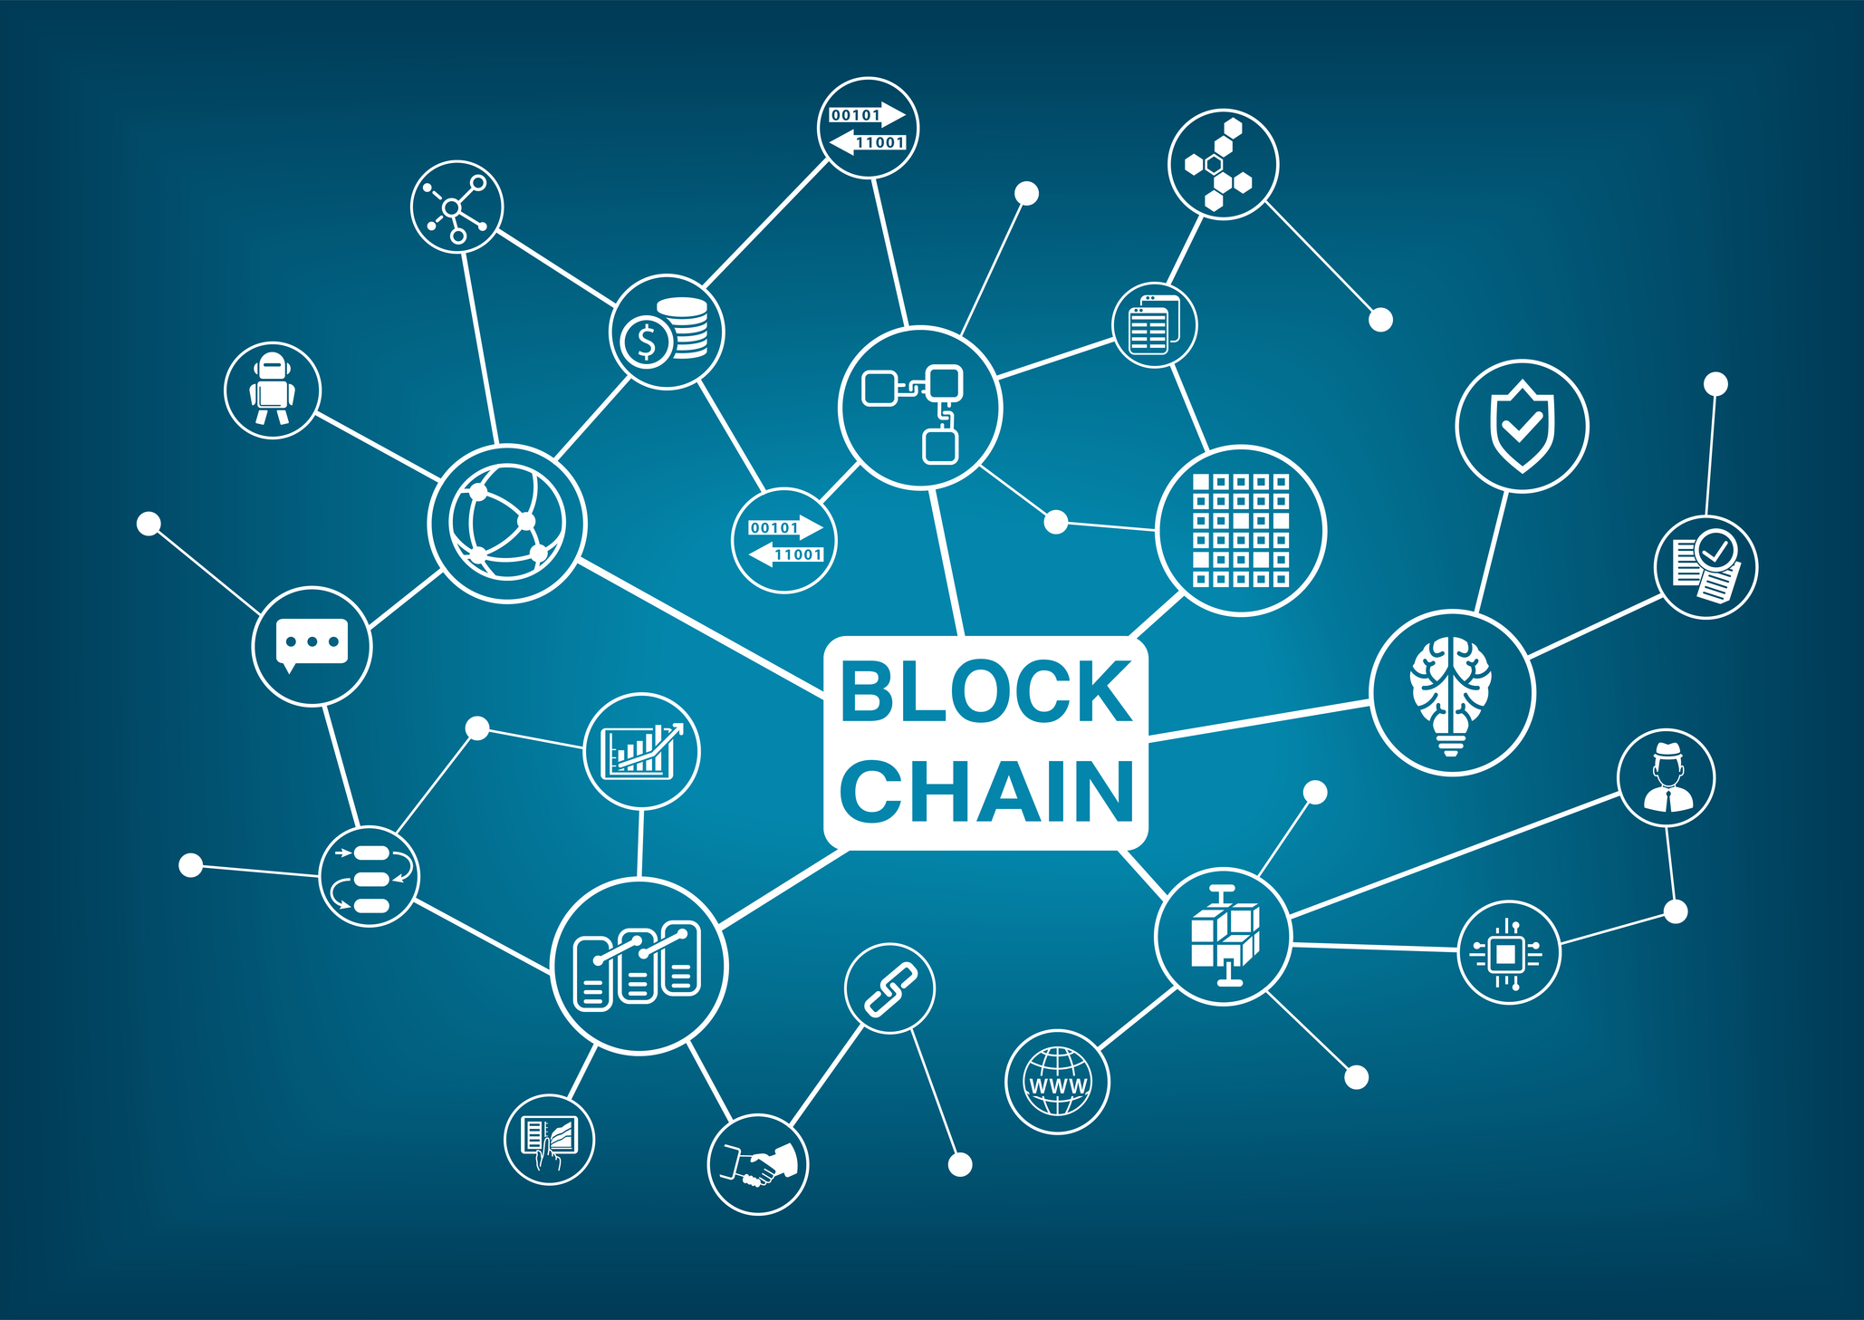
Comunidad Blockchain
Notes:
Beneficio de la comunidad: Es importante que los involucrados seamos más y nos conozcamos
Promover la adopción de Blockchain: En la medida que profesionales implementadores aumenten, más personas e instituciones saben de esto

Slide 3
Plan de Trabajo
¿Qué vamos a hacer?
Ambiente Desarrollo Blockchain Ethereum Cómo funciona Blockchain Ventajas y desventajas de Ethereum
¿Cómo lo haremos?
Exploraremos conceptos, lenguaje solidity, metamask, MyEtherWallet, entre otros
Programando: vamos a compilar, usar y rastrear nuestro propio Smart Contract
Notes:
Contextualizarnos del ambiente de desarrollo Ethereum
Enterarnos de cómo funciona Blockchain Ethereum, además de entender cuáles son sus ventajas (y algunas debilidades)

Slide 4
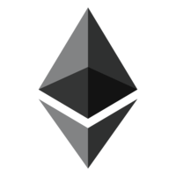
¿Qué tiene de especial Ethereum?
Ventajas
Desventajas
Minable con GPU
Sustentar Valor
Baja tasa de transferencia
Documentado
Trabajo en Progreso
“Alta tasa de Inflación”
Desarrollo Costoso
“Lento”

Slide 5
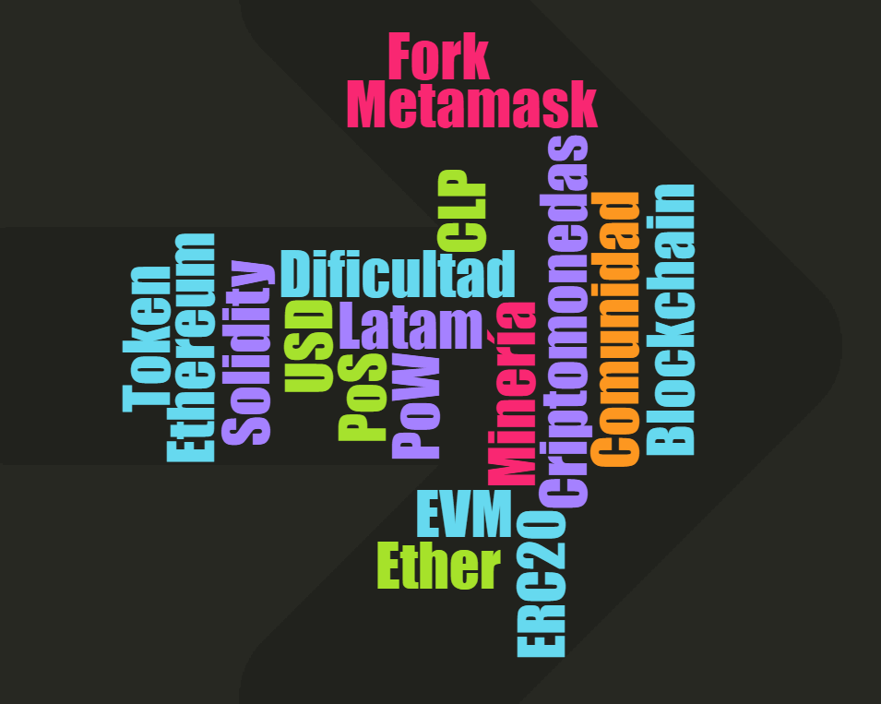
Cosas que deberíamos saber…
Notes:
Nos conectamos a la banca tradicional a través de la plataforma de cryptomarket para entregar ETH
¿Qué es un fork? ¿Qué es blockchain? ¿Qué es una cold wallet? ¿Qué es un Smart Contract? ¿Qué es la EVM?

Slide 6

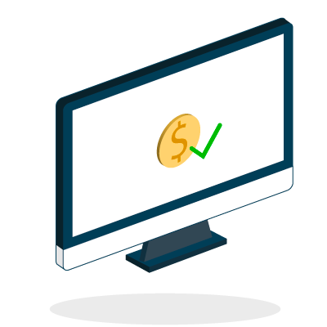

Actividad Propuesta
El valor transado, lo consideraremos pagado ☺
Crearemos un token
Verificacaremos la transacción en el Blockchain

Slide 7
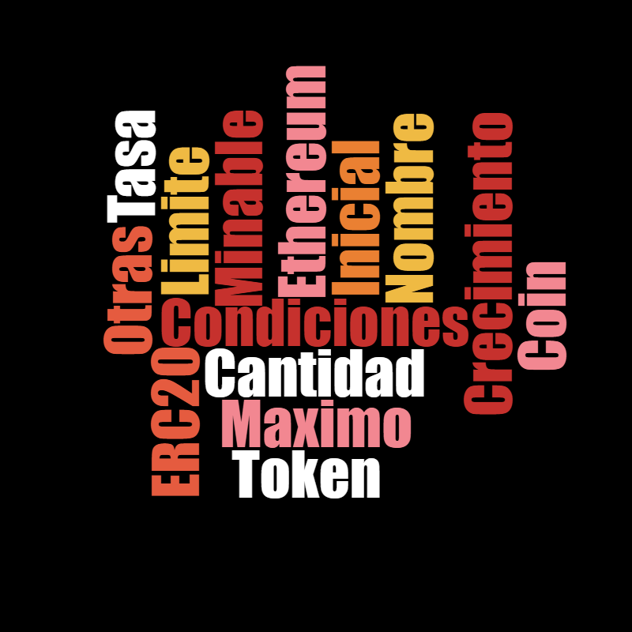
Características del Token
Notes:
¿Qué Nombre le pondremos? ¿Cuantas Unidades crearemos? ¿Cada cuánto tiempo se generarán nuevos Tokens? ¿Qué otras condiciones se les ocurren? ¿Existirá un límite en cantidad de Tokens?
… Depende de nuestra imaginación todas las reglas, condiciones o parámetros que Podemos asociarle a un token.

